Slide 1
מסדי נתונים תרגול 3
Notes:
צורה פורמלית המשמשת לצורך כתיבת שאילתות על מסדי נתונים הבנויים בצורה של טבלאות. הפורמליזם מבוסס על לוגיקה מסדר ראשון ועל תורת הקבוצות

Slide 2

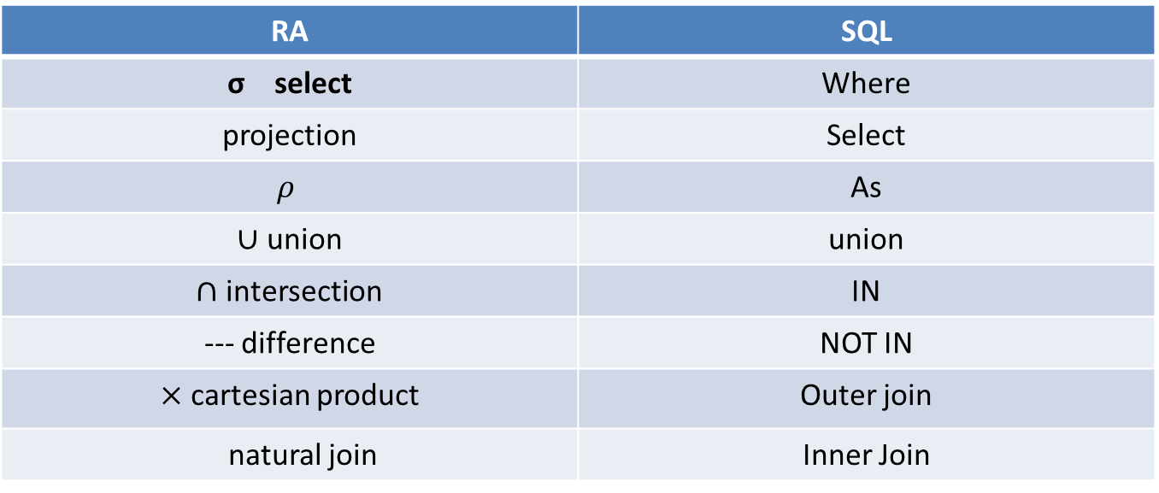
Relational Algebra לעומת SQL
RA | SQL
σ select | Where
projection | Select
$$ρ$$ | As
$∪$ union | union
$∩$ intersection | IN
--- difference | NOT IN
$×$ cartesian product | Outer join
natural join | Inner Join
$$π$$
⨝

Slide 3
צרוף טבעי (natural join)
מוגדר ע"י מכפלה, בחירה והיטל:
R S =
π _{ללא חזרותR,S תכונות} σ_{ערכים זהים בתכונות משותפות} (R × S)
אפשר להפעיל בין כל שתי רלציות R, S
בסכמה של התוצאה מופיעות כל התכונות של הסכמות של R ו-S, אבל פעם אחת בלבד
תוכן התוצאה: ה-n-יות שמסכימות עם רשומה כלשהי מ-R (באותן תכונות שישנן ב-R) ועם רשומה כלשהי מ-S (כנ"ל)

Slide 4
natural join
R
S
idNo
lastName
firstName
idNo
street
city
35712589
Smith
Jane
35712589
35 Elm
Chicago
37684198
Cohen
Eviatar
37684198
17 Herzl
Haifa
R S
idNo
lastName
firstName
street
city
35712589
Smith
Jane
35 Elm
Chicago
Haifa
37684198
Cohen
Eviatar
17 Herzl

Slide 5
natural join
דוגמא נוספת:
ספק
פריט
שם ספק
מס' ספק
מס' ספק
שם פריט
מס' פריט
אופיס דיפו
1
1
עט כדורי
2
גרפיטי
2
1
עט נובע
3
פריט ספק
שם ספק
מס' ספק
שם פריט
מס' פריט
אופיס דיפו
1
עט כדורי
2
אופיס דיפו
1
עט נובע
3

Slide 6
Division ÷
(S)Completed
(T)DBProject
Student | Task
Fred | Database1
Fred | Database2
Fred | Compiler1
Eugene | Database1
Eugene | Compiler1
Sarah | Database1
Sarah | Database2
Task
Database1
Database2
(R)Completed ÷ DBProject
Student
Fred
Sarah
הגדרה פורמלית:
R ÷ S = { t[a₁,...,a_{n}] : t ∈ R ∧ ∀s ∈ S ( (t[a₁,...,a_{n}] ∪ s) ∈ R) }
במילים אחרות: R היא הקבוצה המקסימלית עבורה T×R ⊆ S.

Slide 7
נניח את מסד הנתונים הבא:
Person ( name, age, gender ) | name is a key
Frequents ( name, pizzeria ) | (name, pizzeria) is a key
Eats ( name, pizza ) | (name, pizza) is a key
Serves ( pizzeria, pizza, price ) | (pizzeria, pizza) is a key
Notes:
הסבר על הטבלאות: יש אנשים שהולכים למסעדה => Frequents ויש טבלה שמראה איזה פיצות הם נוהגים לאכול (לאו דווקא במסעדה) => Eats וטבלת Serves מראה מה הגישו בכל מסעדה ואת המחיר של הפיצה

Slide 8
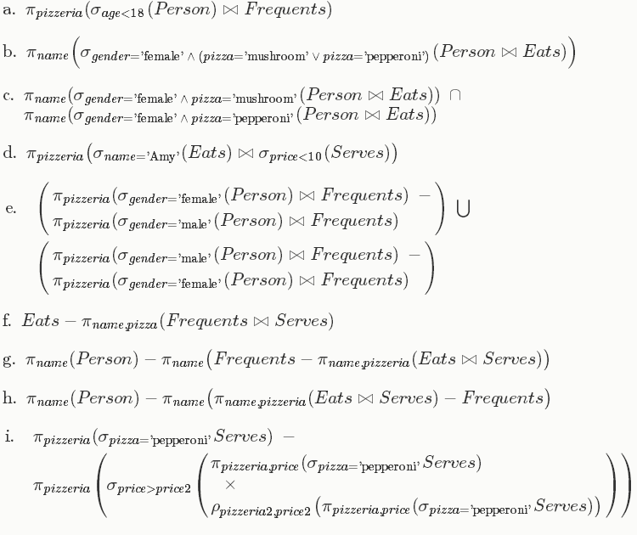
Person ( name, age, gender ) | name is a key
Frequents ( name, pizzeria ) | (name, pizzeria) is a key
Eats ( name, pizza ) | (name, pizza) is a key
Serves ( pizzeria, pizza, price ) | (pizzeria, pizza) is a key
מצא מסעדות המבוקרות לפחות ע"י מבקר אחד בן פחות מ18

Slide 9
Person ( name, age, gender ) | name is a key
Frequents ( name, pizzeria ) | (name, pizzeria) is a key
Eats ( name, pizza ) | (name, pizza) is a key
Serves ( pizzeria, pizza, price ) | (pizzeria, pizza) is a key
מצאו את שמות כל הנשים שאכלו פיצה פטריות או פפרוני (או שניהם)

Slide 10
Person ( name, age, gender ) | name is a key
Frequents ( name, pizzeria ) | (name, pizzeria) is a key
Eats ( name, pizza ) | (name, pizza) is a key
Serves ( pizzeria, pizza, price ) | (pizzeria, pizza) is a key
מה משמעות הביטוי הבא:
תשובה: שמות כל הנשים שאכלו גם pepperoni וגם mushroom

Slide 11
Person ( name, age, gender ) | name is a key
Frequents ( name, pizzeria ) | (name, pizzeria) is a key
Eats ( name, pizza ) | (name, pizza) is a key
Serves ( pizzeria, pizza, price ) | (pizzeria, pizza) is a key
מה משמעות הביטוי הבא:
כל הפיצריות שבאים לבקר בהן או רק נשים או רק גברים

Slide 12
Person ( name, age, gender ) | name is a key
Frequents ( name, pizzeria ) | (name, pizzeria) is a key
Eats ( name, pizza ) | (name, pizza) is a key
Serves ( pizzeria, pizza, price ) | (pizzeria, pizza) is a key
מה משמעות הביטוי הזה?
מוצא את כל האנשים שהולכים לכל הפיצריות שמגישים בהם לפחות פיצה אחת שהם אוהבים.

Slide 13
נסתכל במסד הנתונים הזה:
Serves(S_Name, L_Num, Direction, Km)
Arrives(T_Num, S_Name, L_Num, Direction, Platform, D_Time, A_Time)
Station(S_Name, Height)
Station_Type(S_Name, S_Type)
Notes:
הסברים על מסד הנתונים:
יש תחנות STATION שרשום שם התחנה והגובה שהיא נמצאת
יש SERVES שמציג את התחנה מס הקו שעובר בה לאיזה כיוון ומה הקמ של התחנה מתחילת המסלול.
ויש את ARRIVES שזה לוח הזמנים כל תחנה איזה T_NUM (לוחית זיהוי של הרכבת )רכבת עוברת בה איך קוראים לתחנה לאיזה כיוון ומה מס הקו של המסלול ואיזה רציף (PLATFORM) זמן הגעה וזמן יציאה.

Slide 14
Serves(S_Name, L_Num, Direction, Km)
Arrives(T_Num, S_Name, L_Num, Direction, Platform, D_Time, A_Time)
Station(S_Name, Height)
Station_Type(S_Name, S_Type)
תחנות המשרתות יותר מקו אחד?
נרצה לבחון שתי שורות מטבלת Serves בו זמנית. השאילתה:
π_{S_Name}(σ(S_Name=S)∧((L_Num≠L)∨(Direction≠D))(ρ S_Name→S, L_Num→L, Direction→D, Km→K (Serves) × Serves))

Slide 15
Serves(S_Name, L_Num, Direction, Km)
Arrives(T_Num, S_Name, L_Num, Direction, Platform, D_Time, A_Time)
Station(S_Name, Height)
Station_Type(S_Name, S_Type)
מה אם לא נרצה להחשיב כיוונים שונים של אותו קו?
π_{S_Name}(σ_{(S_Name=S)∧(L_Num≠L)}(ρ S_Name→S, L_Num→L, Direction→D, Km→K (Serves) × Serves))

Slide 16
Serves(S_Name, L_Num, Direction, Km)
Arrives(T_Num, S_Name, L_Num, Direction, Platform, D_Time, A_Time)
Station(S_Name, Height)
Station_Type(S_Name, S_Type)
כיצד נמצא תחנות המשרתות קו אחד (במספר כיוונים) בדיוק?
π_{S_Name}(Serves) - π_{S_Name}(σ_{(S_Name=S)∧(L_Num≠L)}(ρ S_Name→S, L_Num→L, Direction→D, Km→K (Serves) × Serves))

Slide 17
Serves(S_Name, L_Num, Direction, Km)
Arrives(T_Num, S_Name, L_Num, Direction, Platform, D_Time, A_Time)
Station(S_Name, Height)
Station_Type(S_Name, S_Type)
מהו שם התחנה הגבוהה ביותר?
יותר קל למצוא את התחנות שאינן הגבוהות ביותר:
R = π_{S_Name}(σ_{(Height<H)}(Station × ρ _{S_Name→N, Height→H}Station))
עתה קל להשלים את השאילתה:
π_{S_Name} (Station) - R

Slide 18
Serves(S_Name, L_Num, Direction, Km)
Arrives(T_Num, S_Name, L_Num, Direction, Platform, D_Time, A_Time)
Station(S_Name, Height)
Station_Type(S_Name, S_Type)
אלו רכבות (לפי מספר) מגיעות לכל התחנות ?
π_{T_Num,S_Name}(Arrives) ÷ π_{S_Name}(Station)
Notes:
דוגמאות לשימוש בחילוק

Slide 19
Serves(S_Name, L_Num, Direction, Km)
Arrives(T_Num, S_Name, L_Num, Direction, Platform, D_Time, A_Time)
Station(S_Name, Height)
Station_Type(S_Name, S_Type)
ומה אם יש תחנות שלא נמצאות על אף קו פעיל ? איך נמנע מלהתחשב בהן ?
π_{T_Num,S_Name}(Arrives)÷π_{S_Name}(Serves)

Slide 20
Serves(S_Name, L_Num, Direction, Km)
Arrives(T_Num, S_Name, L_Num, Direction, Platform, D_Time, A_Time)
Station(S_Name, Height)
Station_Type(S_Name, S_Type)
ומה אם יש תחנות הנמצאות על קו פעיל אולם אף רכבת אינה מבצעת עצירה בהן ?
π_{T_Num,S_Name}(Arrives)÷π_{S_Name}(Arrives)

Slide 21
Serves(S_Name, L_Num, Direction, Km)
Arrives(T_Num, S_Name, L_Num, Direction, Platform, D_Time, A_Time)
Station(S_Name, Height)
Station_Type(S_Name, S_Type)
אלו תחנות נמצאות על הקו 1-דרום ?
המידע הנ"ל נמצא כולו בטבלת Serves. השאילתה:
π_{S_Name}(σ_{(L_Num=1)∧(Direction=“south”)}(Serves))
Notes:
דוגמאות נוספות

Slide 22
Serves(S_Name, L_Num, Direction, Km)
Arrives(T_Num, S_Name, L_Num, Direction, Platform, D_Time, A_Time)
Station(S_Name, Height)
Station_Type(S_Name, S_Type)
לאלו קווים יש תחנות מתחת לפני הים ?
כאן נדרש לצרף את Serves ל-Station. השאילתה המלאה:
π_{L_Num,Direction}(σ_{Height<0}(Station⋈Serves))
Notes:
דוגמאות נוספות

Slide 23
דוגמא נוספת - גרף
נתונות הרלציות הבאות המתארות גרף מכוון חסר לולאות עצמיות:
Node(id, color)
מייצג צמתים בגרף - המזהה הייחודי של צומת id – והצבע שלו color -
Edge(source, target)
מייצג קשת מכוונת בין צומת בעל מזהה יחודי - source וצומת בעל מזהה יחודי - target
הניחו כי כל הצמתים בגרף מופיעים בטבלה Node

Slide 24
גרף
"שורש צבעוני" הוא צומת שיש ממנו קשת לצמתים בכל הצבעים שקיימים בגרף.
כתבו שאילתתRA המחזירה את מזהי הצמתים שהם שורשים צבעוניים, ואת הצבע של כל אחד מהם.
דוגמא:
Source | Edge
1 | 2
1 | 3
1 | 4
2 | 1
2 | 3
Id | Color
1 | R
2 | G
3 | B
4 | R

Slide 25
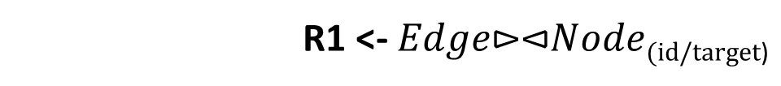
גרף
תשובה:
R1 <- $Edge\text{⊳⊲}Node\text{(}\text{id}\text{/}\text{target}\text{)}$
R2 <- $π_{source} \left(π_{source},color R1÷π_{color}Node\right)$
$$\text{R}3{\text{<}\text{−} π}_{id, color}\left(\left(R2(source/id)\text{⊳⊲}Node\right)\right)$$
R1
Source | Target | color
1 | 2 | G
1 | 3 | B
1 | 4 | R
2 | 1 | R
2 | 3 | B
R2
R3
Source
1
id | Color
1 | R

Slide 26
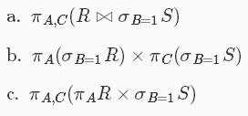
שאלה:
Consider a schema with two relations, R(A, B) and S(B, C),
where all values are integers. Make no assumptions about keys.
Consider the following three relational algebra expressions:
Two of the three expressions are equivalent (i.e., produce the same answer on all databases), while one of them can produce a different answer. Which query can produce a different answer? Give the simplest database instance you can think of where a different answer is produced.

Slide 27
תשובה:
ביטוי c הוא השונה.
נניח מקרה: R = {(3,4)} ו S = {(1,2)}
אז a ו b תצא תשובה ריקה וc יוצא {(3,2)}
בעצם כל המקרים שבהם יש S = {(1, V)} כאשר V יכול להיות כל מספר וכן שיקויים התנאי R{(E,V)} V = כל המספרים, E = הכל חוץ מ1
כי רק בשלישי אין תנאי על R ולכן הוא לא מושפע מזה שאין B= 1
Notes:
בעצם כל המקרים שבהם יש S = {(1, V)} כאשר V יכול להיות כל מספר וכן שיקויים התנאי R{(E,V)} V = כל המספרים, E = הכל חוץ מ1
כי רק בשלישי אין תנאי על R ולכן הוא לא מושפע מזה שאין B= 1

Slide 28
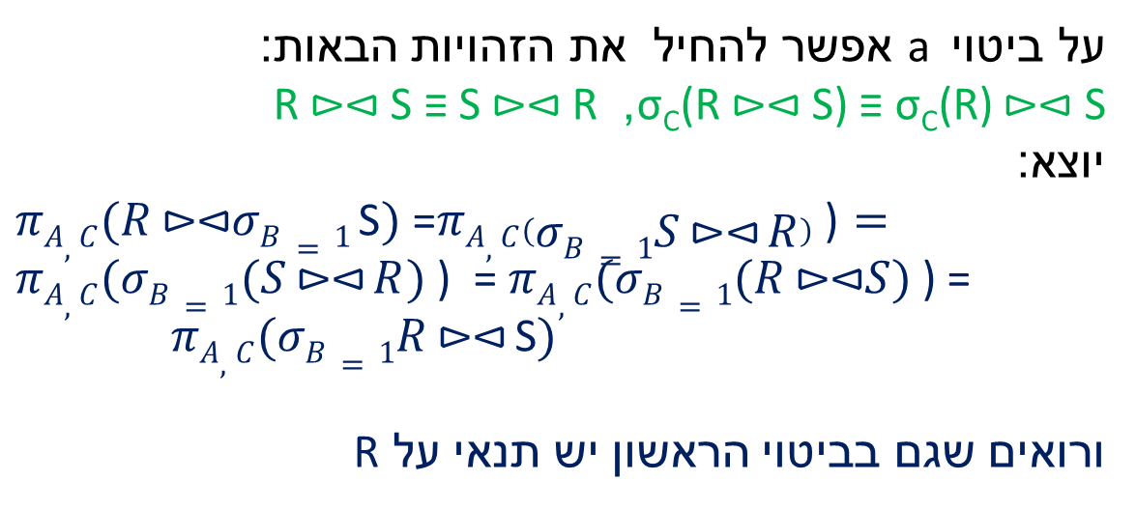
על ביטוי a אפשר להחיל את הזהויות הבאות:
σ_{C}(R ⊳⊲ S) ≡ σ_{C}(R) ⊳⊲ S, R ⊳⊲ S ≡ S ⊳⊲ R
יוצא:
$πA,C(R\text{ ⊳⊲}σB=1 \text{S})$ =$πA,C\left(σB=1S\text{ ⊳⊲} R\right)\text{ )}=$
$πA,C(σB=1(S\text{ ⊳⊲} R)$ ) = $πA,C(σB=1(R\text{ ⊳⊲}S)$ ) =
$πA,C(σB=1R\text{ ⊳⊲} \text{S})$
ורואים שגם בביטוי הראשון יש תנאי על R

